Slide 1
知识分析与处理
刘平生

Slide 2
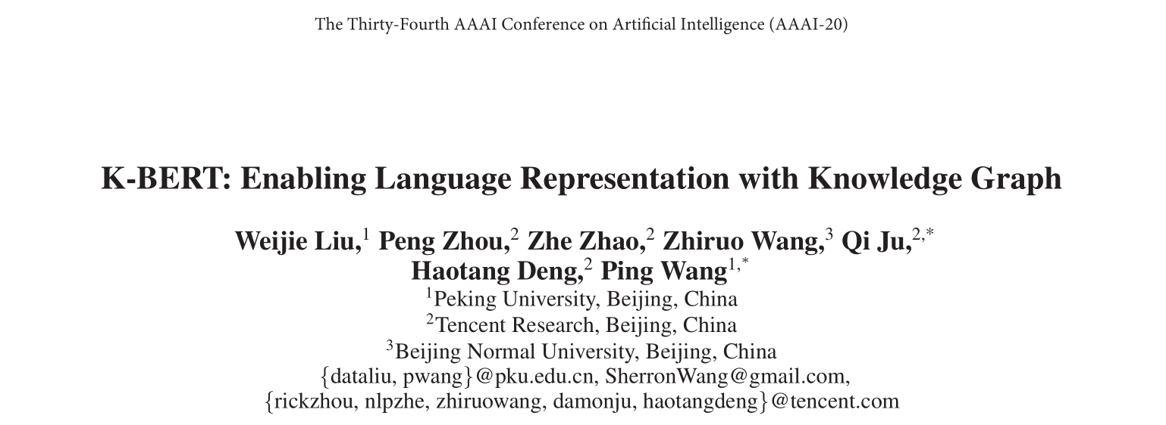

Slide 3
Background
Related work
Model
Experiments
Conclusion
Future work

Slide 4
Background
大规模开放域语料库上进行了预训练，获得了通用的语言表示形式
由于预训练和微调之间的领域差异，这些模型在知识驱动的任务上表现不佳。例如，在医疗领域处理电子病历 (EMR) 分析任务时，经过 Wikipedia 预训练的 Google BERT 无法充分发挥其价值。
在特定的下游任务中进行了微调，以吸收特定领域的知识
在多个NLP任务上性能突出
（BERT等）
预训练语言表示模型

Slide 5
Background
当阅读特定领域文本时，普通人只能根据其上下文理解单词，而专家则可以利用相关领域知识进行推断。
BERT 等预训练语言模型，均是在开放领域语料预训练得到，其就像一个普通人，虽然能够读懂通用文本，但是对于专业领域文本时却缺乏一定的背景知识。
考虑融入知识图谱

Slide 6
Related work
目前，将知识图谱与语言模型结合的研究最具代表性的就是清华的 ERNIE，其使用一个独立的 TransE 算法获得实体向量，然后再将实体向量嵌入到 BERT 中。
一些不足：
知识图谱中的关系信息没有被用到。
实体向量和词向量是使用不同的方法得到的，可能存在空间的不一致。
对于实体数量巨大的大规模知识图谱，实体向量表将占据很大的内存。

Slide 7
Model (K-BERT)
不区分实体向量和词向量，使用统一的向量空间将知识注入语言表示模型
知识图谱
给模型配备了领域知识
集成
提升在特定领域任务上的性能
预训练语言模型
降低大规模的预训练成本
知识图谱具有很高的可解释性

Slide 8
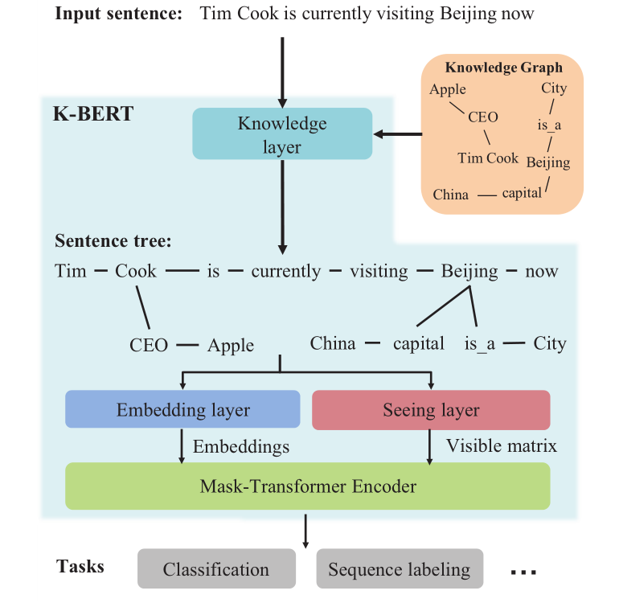
Model (K-BERT)
当一个句子“Tim Cook is currently visiting Beijing now”输入时，首先会经过一个知识层（Knowledge Layer），知识层将知识图谱中关联到的三元组信息（Apple-CEO-Tim Cook、Beijing-capital-China 等）注入到句子中，形成一个富有背景知识的句子树（Sentence tree）。
得到了句子树以后，问题出现了。传统的 BERT 类模型，只能处理序列结构的句子输入，而图结构的句子树是无法直接输入到 BERT 模型中的。如果强行把句子树平铺成序列输入模型，必然造成结构信息的丢失。在这里，K-BERT 中提出了一个很巧妙的解决办法，那就是软位置（Soft-position）和可见矩阵（Visible Matrix）。下面我们详细看看具体的实现方法。

Slide 9
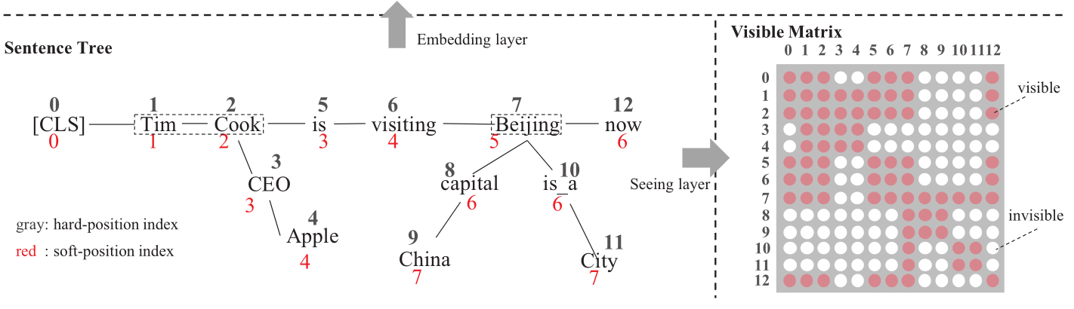
Model (Soft-position + Visible matrix)
句子树平铺：[CLS] Tim Cook CEO Apple is currently visiting Beijing capital China is_a City now
软位置编码：[CLS](0) Tim(1) Cook(2) CEO(3) Apple(4) is(3) visiting(4) Beijing(5) capital(6) China(7) is_a(6) City(7) now(6)

Slide 10
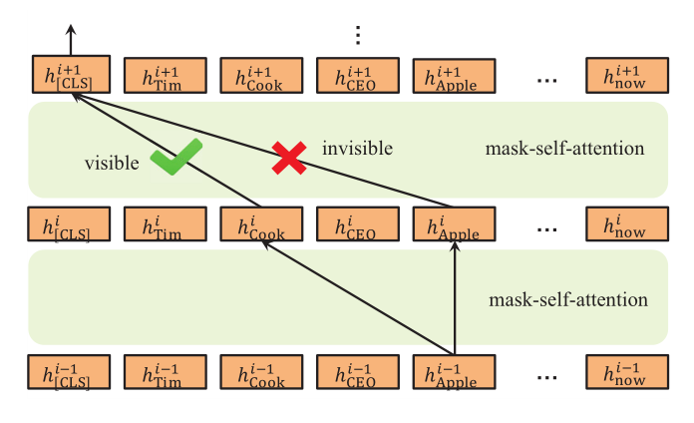
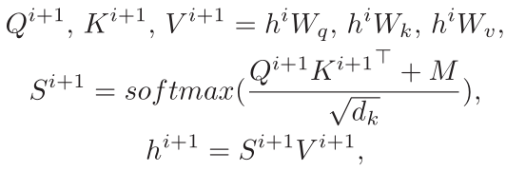
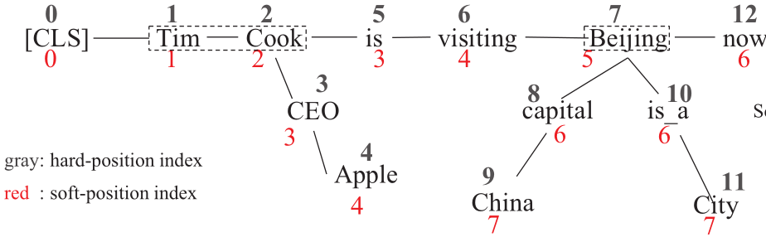
Model (Mask-Transformer)
一个词的词嵌入只来源于其同一个枝干的上下文，而不同枝干的词之间相互不影响。[Apple]只能通过[Cook]间接作用于[CLS]，降低了知识噪声的影响。

Slide 11
Experiments
本文采用了三个知识图谱，分别是 CN-DBpedia、知网 (HowNet)和自建的医学知识图 (MedicalKG)。
用于测评的任务分为两类，分别是开放领域任务和专业领域任务。
开放领域任务一共有 8 个；分别是 Book review、Shopping、Weibo、… 为了测试在需要“背景知识”的任务上的效果，本文使用了四个特定领域的任务，分别是金融问答、法律问答、金融实体识别和医学实体识别。

Slide 12
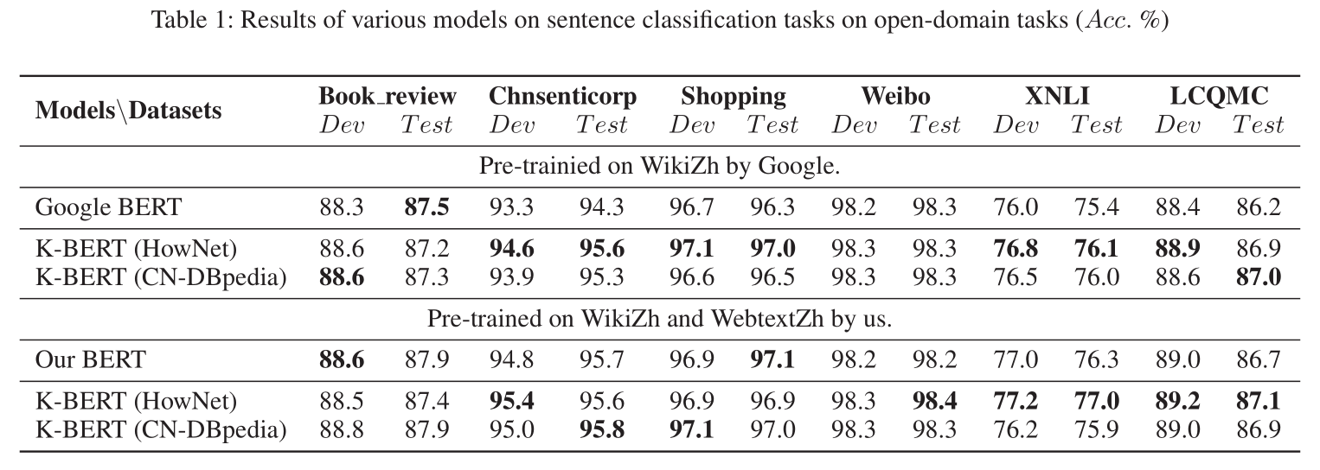
Experiments
微小提升，开放领域的任务并不需要背景知识
Notes:
K-BERT 相比于 Google BERT，在开放领域的任务上有一点微小的提升，但是提升不是很明显。可能的原因在于开放领域的任务并不需要背景知识。

Slide 13
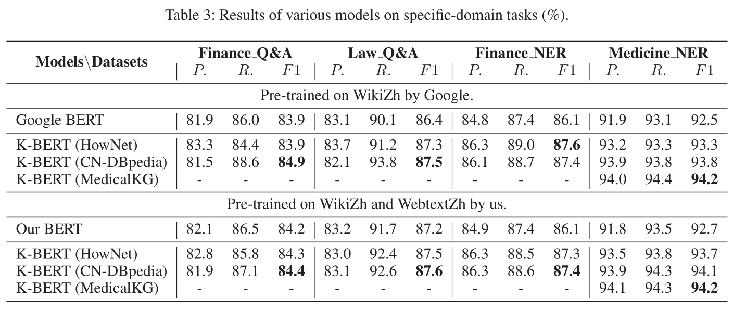
Experiments
效果较好，特定领域任务对背景知识的要求较高
Notes:
可以看出，在特定领域任务上的表现还是不错的，这些特定领域任务对背景知识的要求较高。总体而言，知识图谱适合用于提升需要背景知识的任务，而对于不需要背景知识的开放领域任务往往效果不是很显著。

Slide 14
Conclusion
本文提出了一种将知识图谱的三元组知识融合至预训练语言模型中的方法，以增强相关领域的背景知识，并在特定知识驱动型任务上取得了较好的实验效果。
同时，Soft-position和Visible-matrix确保了句子树结构的信息完整以及句子token间信息的正确融合。
兼容 BERT 类的模型参数，无需自行再预训练，节省计算资源。

Slide 15
Future work
句子中的实体对应至知识图谱后，如何选择出和句子情境最相关联的实体是个问题，解决知识噪声是下一步研究方向。
可以考虑将K-BERT模型扩展到ELMo、XLNet等其它预训练语言表示模型中做进一步研究。

Slide 16
Thanks
--2020.11.05

